Slide 1
VẺ
ĐẸP
QUANH
EM

Slide 2
Thứ ba ngày 8 tháng 2 năm 2022
Nói và nghe
Kể chuyện :Chiếc đèn lồng

Slide 3
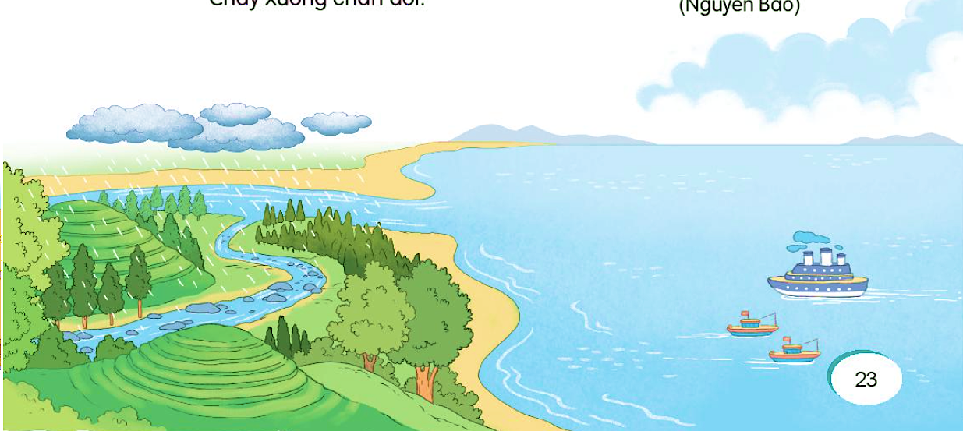

Slide 4
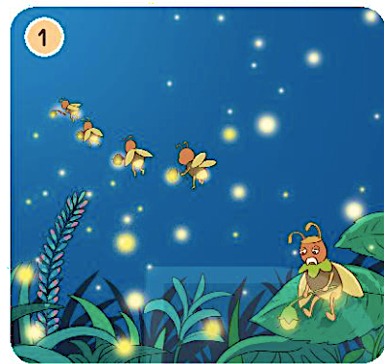
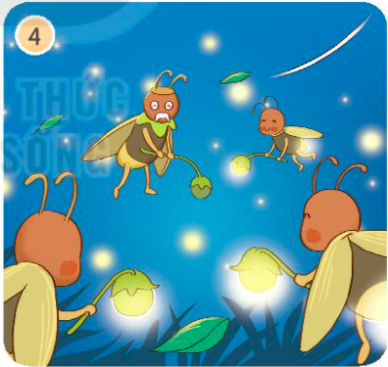
Nói và nghe
Chiếc đèn lồng

Slide 5
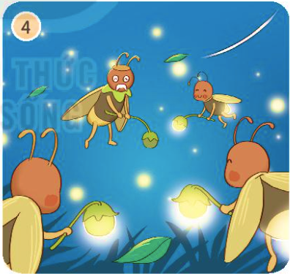
Bác đom đóm già nghĩ gì khi nhìn bầy đom đóm nhỏ rước đèn lồng?
Bác đom đóm làm gì khi nghe tiếng khóc của ong non?
Chuyện gì xảy ra với bác đom đóm sau khi đưa ong non về nhà?
Điều gì khiến bác đom đóm cảm động?

Slide 6
Bác đom đóm già nghĩ mình thực sự già rồi.
Bác đom đóm an ủi ong non rồi đưa ong non về nhà.
Chiếc đèn lồng của bác cứ tối dần, tối dần rồi tắt hẳn.
Bầy đom đóm nhỏ đã soi đường cho bác đom đóm về nhà.

Slide 7
Kể lại từng đoạn của câu chuyện
Bác đom đóm già nghĩ gì khi nhìn bầy đom đóm nhỏ rước đèn lồng?

Slide 8
Bác đom đóm làm gì khi nghe tiếng khóc của ong non?

Slide 9
Chuyện gì xảy ra với bác đom đóm sau khi đưa ong non về nhà?

Slide 10
Điều gì khiến bác đom đóm cảm động?

Slide 11
Giọng kể :
Người dẫn chuyện: Thong thả, chậm rãi
Bác đom đóm: Giọng trầm
Bầy đom đóm nhỏ: Vui vẻ

Slide 12
Qua câu chuyện này con rút ra được bài học gì cho mình?

